Slide 1
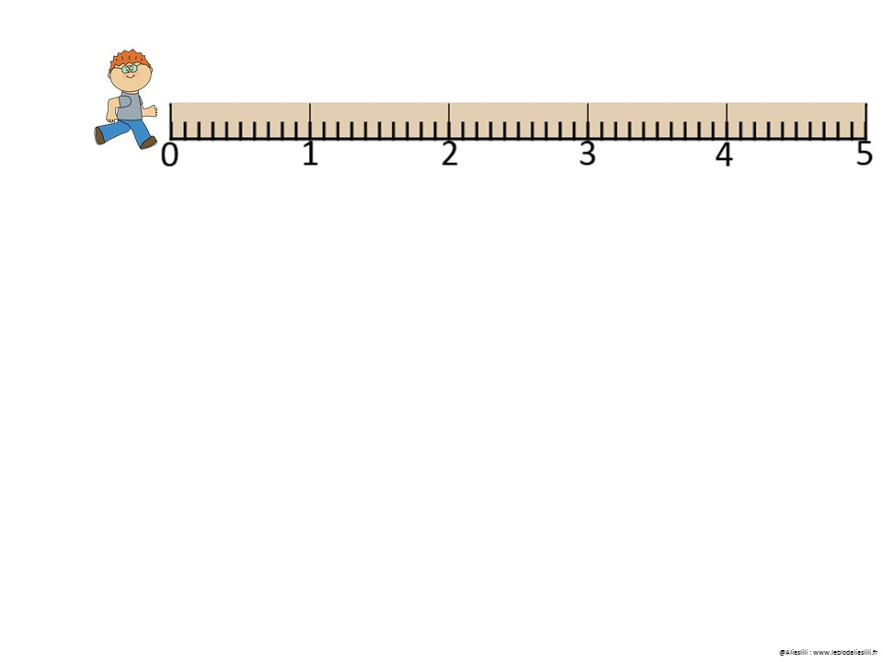
CM1
CM2
Aide le juge
Complète :
$\frac{16}{10}$ = …… tasseau(x) +
Encadre entre 2 entiers :
…… $<\frac{16}{10}$ $<$ ……
$\frac{23}{10}$ = …… tasseau(x) +
$\text{…… }<\frac{23}{10}$ $<$ ……
$\frac{18}{10}$ = …… tasseau(x) +
$\text{…… }<\frac{18}{10}$ $<$ ……
$\frac{44}{10}$ = …… tasseau(x) +
$\text{…… }<\frac{44}{10}$ $<$ ……
$\frac{37}{10}$ = …… tasseau(x) +
$\text{…… }<\frac{37}{10}$ $<$ ……

Slide 2
CM1
CM2
Aide le juge
$\frac{16}{10}$
$\frac{18}{10}$
$\frac{23}{10}$
$\frac{37}{10}$
$\frac{44}{10}$
Complète :
$\frac{16}{10}$ = 1 tasseau + $\frac{6}{10}$
Encadre entre 2 entiers :
…… $<\frac{16}{10}$ $<$ ……
1
2
$\frac{23}{10}$ = 2 tasseaux + $\frac{3}{10}$
2
$\text{…… }<\frac{23}{10}$ $<$ ……
3
$\frac{18}{10}$ = 1 tasseau + $\frac{8}{10}$
1
2
$\text{…… }<\frac{18}{10}$ $<$ ……
$\frac{44}{10}$ = 4 tasseaux + $\frac{4}{10}$
4
5
$\text{…… }<\frac{44}{10}$ $<$ ……
$\frac{37}{10}$ = 3 tasseaux + $\frac{7}{10}$
3
4
$\text{…… }<\frac{37}{10}$ $<$ ……

Slide 3
CM1
CM2
Aide le juge
Complète :
$\frac{48}{10}$ = …… tasseau(x) +
Encadre entre 2 entiers :
…… $<\frac{48}{10}$ $<$ ……
$\frac{26}{10}$ = …… tasseau(x) +
$\text{…… }<\frac{26}{10}$ $<$ ……
$\frac{31}{10}$ = …… tasseau(x) +
$\text{…… }<\frac{31}{10}$ $<$ ……
$\frac{12}{10}$ = …… tasseau(x) +
$\text{…… }<\frac{12}{10}$ $<$ ……
$\frac{35}{10}$ = …… tasseau(x) +
$\text{…… }<\frac{35}{10}$ $<$ ……

Slide 4
CM1
CM2
Aide le juge
$\frac{12}{10}$
$\frac{26}{10}$
$\frac{31}{10}$
$\frac{35}{10}$
$\frac{48}{10}$
Complète :
$\frac{48}{10}$ = 4 tasseaux + $\frac{8}{10}$
Encadre entre 2 entiers :
…… $<\frac{48}{10}$ $<$ ……
4
5
$\frac{26}{10}$ = 2 tasseaux + $\frac{6}{10}$
2
$\text{…… }<\frac{26}{10}$ $<$ ……
3
$\frac{31}{10}$ = 3 tasseaux + $\frac{1}{10}$
3
4
$\text{…… }<\frac{31}{10}$ $<$ ……
$\frac{12}{10}$ = 1 tasseau + $\frac{2}{10}$
1
2
$\text{…… }<\frac{12}{10}$ $<$ ……
$\frac{35}{10}$ = 3 tasseaux + $\frac{5}{10}$
3
4
$\text{…… }<\frac{35}{10}$ $<$ ……

Slide 5
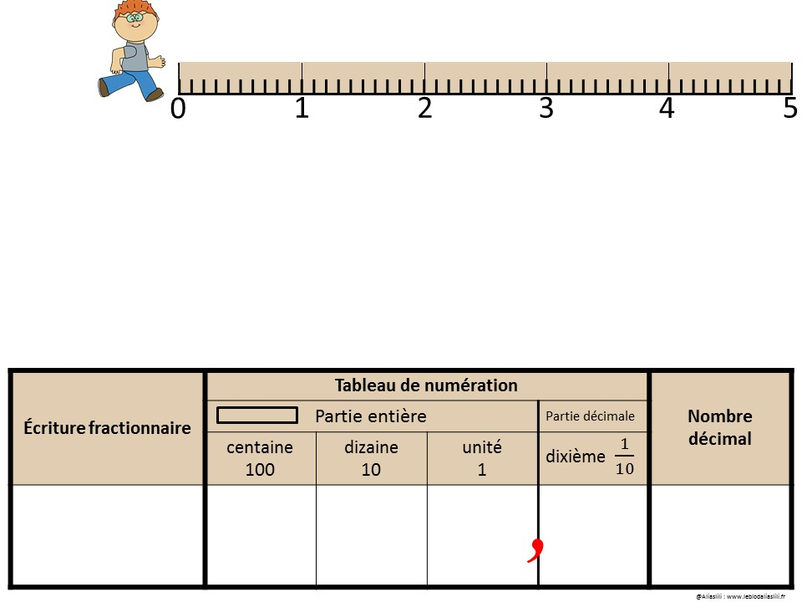
CM1
Aide le juge à passer d’une fraction décimale à un nombre décimal
CM2
Complète :
2 + $\frac{6}{10}\text{=} ….…$
1 + $\frac{7}{10}\text{=} ….…$
$\frac{9}{10}\text{=} ….…$
CM2
4 + $\frac{2}{10}\text{=} ….…$
5 + $\frac{1}{10}\text{=} ….…$
3 + $\frac{5}{10}\text{=} ….…$
2 + $\frac{8}{10}\text{=} ….…$

Slide 6
CM1
Aide le juge à passer d’une fraction décimale à un nombre décimal
CM2
Complète :
1,7
1 + $\frac{7}{10}\text{=} ….…$
$\frac{9}{10}\text{=} ….…$
2 + $\frac{6}{10}\text{=} ….…$
0,9
2,6
CM2
4,2
5,1
4 + $\frac{2}{10}\text{=} ….…$
5 + $\frac{1}{10}\text{=} ….…$
2,8
3,5
2 + $\frac{8}{10}\text{=} ….…$
3 + $\frac{5}{10}\text{=} ….…$

Slide 7
CM1
Aide le juge à passer d’une fraction décimale à un nombre décimal
CM2
Complète :
$\frac{56}{10}$ = …..
$\frac{10}{10}$ = ……
$\frac{ 28}{ 10}$ = ……
$\frac{786}{10}$ = …..
$\frac{140}{10}$ = ……
$\frac{ 276}{ 10}$ = ……
$\frac{41}{10}$ = …..
$\frac{15}{10}$ = ……
$\frac{ 37}{ 10}$ = ……

Slide 8
CM1
Aide le juge à passer d’une fraction décimale à un nombre décimal
CM2
Complète :
$\frac{56}{10}$ = …..
$\frac{10}{10}$ = ……
$\frac{ 28}{ 10}$ = ……
$\frac{786}{10}$ = …..
$\frac{140}{10}$ = ……
$\frac{ 276}{ 10}$ = ……
$\frac{41}{10}$ = …..
$\frac{15}{10}$ = ……
$\frac{ 37}{ 10}$ = ……
4,1
5,6
78,6
1,5
1,0 ou 1
14,0 ou 14
3,7
2,8
27,6

Slide 9
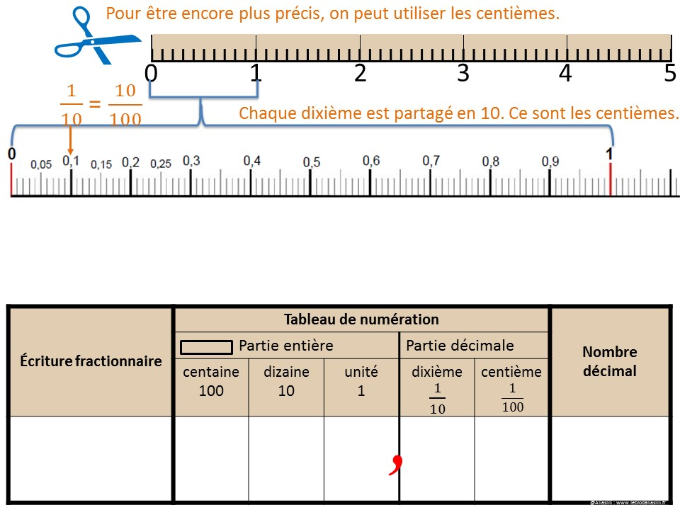
CM2
Aide le tailleur à passer d’une fraction décimale à un nombre décimal
1 + $\frac{4}{10}\text{ +}\frac{5}{100}\text{=} ….…$
3 + $\frac{5}{10}\text{ +}\frac{7}{100}\text{=} ….…$

Slide 10
CM2
Aide le tailleur à passer d’une fraction décimale à un nombre décimal
1,45
3,57
1 + $\frac{4}{10}\text{ +}\frac{5}{100}\text{=} ….…$
3 + $\frac{5}{10}\text{ +}\frac{7}{100}\text{=} ….…$

Slide 11
CM1
Aide le juge à passer d’un nombre décimal à une fraction décimale.
Complète :
= 4
= 8,4
= 6,1
= 65,9
= 78,3
= 30,6
= 5,7
= 1,2
= 3,5

Slide 12
CM1
Aide le juge à passer d’un nombre décimal à une fraction décimale.
Complète :
$\frac{40}{10}$ = 4
$\frac{84}{10}$ = 8,4
$\frac{61}{10}$ = 6,1
$\frac{659}{10}$ = 65,9
$\frac{783}{10}$ = 78,3
$\frac{306}{10}$ = 30,6
$\frac{57}{10}$ = 5,7
$\frac{12}{10}$= 1,2
$\frac{35}{10}$= 3,5

Slide 13
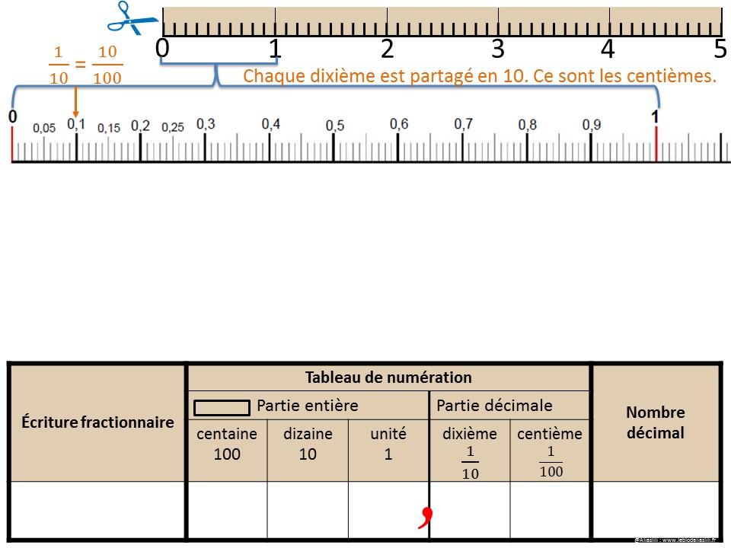
CM2
= 5,19
= 18,23
= 30,46
Aide le tailleur à passer d’une fraction décimale à un nombre décimal ou inversement.
$\frac{245}{100}\text{=} ….…$
$\frac{1785}{100}\text{=} ….…$
$\frac{478}{100}\text{=} ….…$
$\frac{100}{100}\text{=} ….…$
$\frac{201}{100}\text{=} ….…$
$\frac{62}{100}\text{=} ….…$

Slide 14
CM2
$5+\frac{19 }{100} ou \frac{519}{100}$ = 5,19
$18+\frac{23 }{100} ou \frac{ 1823}{100}$ = 18,23
30 $+\frac{46 }{100} ou \frac{3046}{100}$ = 30,46
Aide le tailleur à passer d’une fraction décimale à un nombre décimal ou inversement.
$\frac{245}{100}\text{=} 2,45$
$\frac{1785}{100}\text{=} 17,85$
$\frac{478}{100}\text{=} 4,78$
$\frac{100}{100}\text{=} 1,00 ou 1$
$\frac{201}{100}\text{=} 2,01$
$\frac{62}{100}\text{=} 0,62$

Slide 15
CM1
Aide le juge à passer d’un nombre décimal à une fraction décimale.
Complète :
= 7
= 15,3
= 2,2
= 40,0
= 31,5
= 8,6
= 57,4
= 4,4
= 5,9

Slide 16
CM1
Aide le juge à passer d’un nombre décimal à une fraction décimale.
Complète :
$\frac{70}{10}$ = 7
$\frac{153}{10}$ = 15,3
$\frac{22}{10}$ = 2,2
$\frac{400}{10}$ = 40,0
$\frac{315}{10}$ = 31,5
$\frac{86}{10}$ = 8,6
$\frac{574}{10}$ = 57,4
$\frac{44}{10}$= 4,4
$\frac{59}{10}$= 5,9

Slide 17
= 4,65
= 42,78
= 31,00
Aide le tailleur à passer d’une fraction décimale à un nombre décimal ou inversement.
$\frac{46}{100}\text{=} ….…$
$\frac{175}{100}\text{=} ….…$
$\frac{1254}{100}\text{=} ….…$
$\frac{400}{100}\text{=} ….…$
$\frac{268}{100}\text{=} ….…$
$\frac{81}{100}\text{=} ….…$

Slide 18
$4+\frac{65 }{100} ou 4+\frac{6 }{10}+\frac{5 }{100} ou\frac{465}{100}$ = 4,65
$42+\frac{78 }{100} ou 42+\frac{7 }{10}+\frac{8 }{100} ou\frac{4278}{100}$ = 42,78
31 $ou \frac{3100}{100}$ = 31,00
Aide le tailleur à passer d’une fraction décimale à un nombre décimal ou inversement.
$$\frac{46}{100}\text{=} 0,46$$
$$\frac{175}{100}\text{=} 1,75$$
$$\frac{1254}{100}\text{=} 12,54$$
$$\frac{400}{100}\text{=} 4$$
$$\frac{268}{100}\text{=} 2,68$$
$$\frac{81}{100}\text{=} 0,81$$

Slide 19
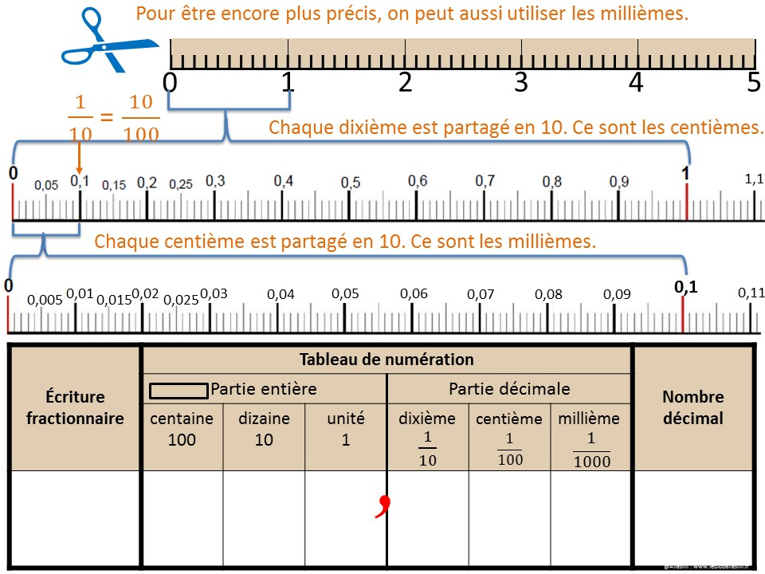

Slide 20
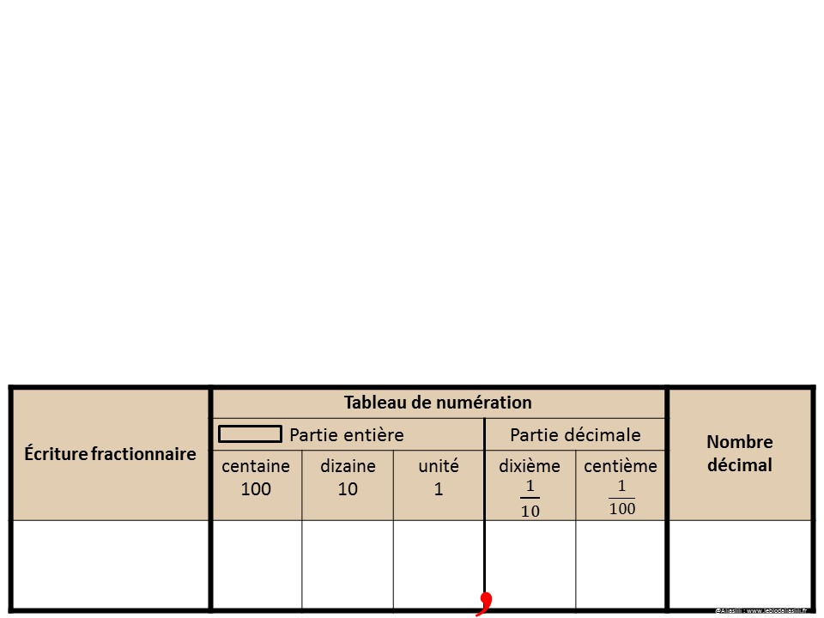
CM1
Comme lors de la classe virtuelle, je décompose en m’aidant du tableau et de l’exemple :
$2, 31$= 2 + $\frac{3}{10}$ + $\frac{1}{100}$
$4, 23$=
$49, 70$=
$5, 18$=
$6, 08$=
$27, 66$=
$18, 52$=
$10, 93$=
$0, 41$=

Slide 21
CM1
Comme lors de la classe virtuelle, je décompose en m’aidant du tableau et de l’exemple :
$2, 31$= 2 + $\frac{3}{10}$ + $\frac{1}{100}$
$4, 23$= 4 + $\frac{2}{10}$ + $\frac{3}{100}$
$49, 70$= 49 + $\frac{7}{10}$
ou = 40 + 9 + $\frac{9}{10}$
$5, 18$= 5 + $\frac{1}{10}$ + $\frac{8}{100}$
$6, 08$= 6 + $\frac{8}{100}$
$27, 66$= 27 + $\frac{6}{10}$ + $\frac{6}{100}$
$18, 52$= 18 + $\frac{5}{10}$ + $\frac{2}{100}$
ou = 20 + 7 + $\frac{6}{10}$ + $\frac{6}{100}$
ou = 10 + 8 + $\frac{5}{10}$ + $\frac{2}{100}$
$10, 93$= 10 + $\frac{9}{10}$ + $\frac{3}{100}$
$0, 41$= $\frac{4}{10}$ + $\frac{1}{100}$

Slide 22
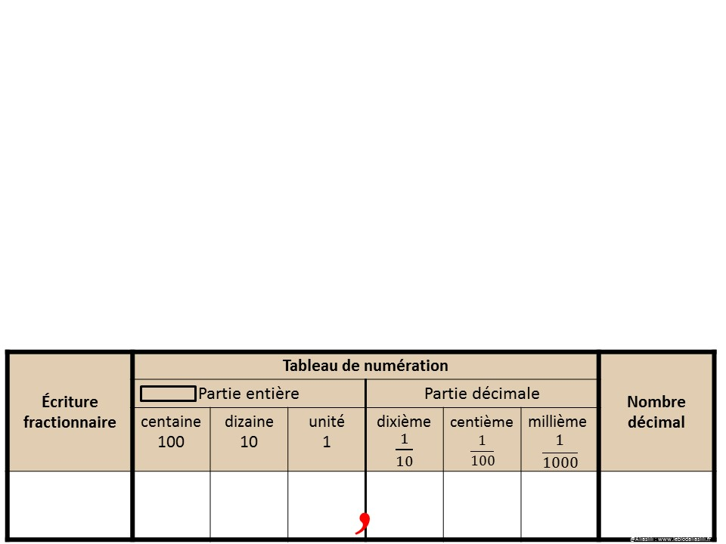
CM2
Comme lors de la classe virtuelle, je décompose en m’aidant du tableau et de l’exemple :
$2, 318$ = 2 + $\frac{3}{10}$ + $\frac{1}{100}$ + $\frac{8}{1000}$
$4, 213$=
$49, 730$=
$5, 718$=
$6, 028$=
$27, 626$=
$18, 502$=
$10, 934$=
$0, 415$=

Slide 23
CM2
Comme lors de la classe virtuelle, je décompose en m’aidant du tableau et de l’exemple :
$2, 318$ = 2 + $\frac{3}{10}$ + $\frac{1}{100}$ + $\frac{8}{1000}$
$4, 213$= 4 + $\frac{2}{10}$ + $\frac{1}{100}$ + $\frac{3}{1000}$
$49, 730$= 49 + $\frac{7}{10}$ + $\frac{9}{100}$
$5, 718$= 5 + $\frac{7}{10}$ + $\frac{1}{100}$ + $\frac{8}{1000}$
ou = 40 + 9 + $\frac{7}{10}$ + $\frac{9}{100}$
$6, 028$= 6 + $\frac{2}{100}$ + $\frac{8}{1000}$
$27, 626$= 27 + $\frac{6}{10}$ + $\frac{2}{100}$ + $\frac{6}{1000}$
$18, 502$= 18 + $\frac{5}{10}$ + $\frac{2}{1000}$
ou = 20 + 7 + $\frac{6}{10}$ + $\frac{2}{100}$ + $\frac{6}{1000}$
ou = 10 + 8 + $\frac{5}{10}$ + $\frac{2}{1000}$
$10, 934$= 10 + $\frac{9}{10}$ + $\frac{3}{100}$ + $\frac{4}{1000}$
$0, 415$= $\frac{4}{10}$ + $\frac{1}{100}$ + $\frac{5}{1000}$

Slide 24
CM1
Je recompose en m’aidant du tableau et de l’exemple :
2 + $\frac{3}{10}$ + $\frac{1}{100}$ = $2, 31$
7 + $\frac{5}{10}$ + $\frac{4}{100}$ =
49 + $\frac{32}{100}$ =
40 + 5 + $\frac{7}{10}$ + $\frac{2}{100}$ =
6 + $\frac{8}{10}$ =
31 + $\frac{5}{100}$ =
$\frac{125}{100}$ =
15 + $\frac{3}{10}$ + $\frac{9}{100}$ =
$\frac{56}{100}$ =

Slide 25
CM1
Je recompose en m’aidant du tableau et de l’exemple :
2 + $\frac{3}{10}$ + $\frac{1}{100}$ = $2, 31$
7 + $\frac{5}{10}$ + $\frac{4}{100}$ = 7,54
49 + $\frac{32}{100}$ = 49,32
40 + 5 + $\frac{7}{10}$ + $\frac{2}{100}$ = 45,72
6 + $\frac{8}{10}$ = 6,8
31 + $\frac{5}{100}$ = 31,05
$\frac{125}{100}$ = 1,25
15 + $\frac{3}{10}$ + $\frac{9}{100}$ = 15,39
$\frac{56}{100}$ = 0,56

Slide 26
CM2
Je recompose en m’aidant du tableau et de l’exemple :
$2, 318$ = 2 + $\frac{3}{10}$ + $\frac{1}{100}$ + $\frac{8}{1000}$
7 + $\frac{5}{10}$ + $\frac{4}{100}$ + $\frac{2}{1000}$ =
49 + $\frac{732}{1000}$ =
6 + $\frac{8}{10}$ + $\frac{4}{100}$ + $\frac{3}{1000}$ =
40 + 5 + $\frac{7}{10}$ + $\frac{3}{1000}$ =
$\frac{15}{1000}$ =
31 + $\frac{5}{100}$ + $\frac{8}{1000}$=
15 + $\frac{3}{10}$ + $\frac{9}{100}$ =
$\frac{526}{1000}$ =

Slide 27
CM2
Je recompose en m’aidant du tableau et de l’exemple :
$2, 318$ = 2 + $\frac{3}{10}$ + $\frac{1}{100}$ + $\frac{8}{1000}$
7 + $\frac{5}{10}$ + $\frac{4}{100}$ + $\frac{2}{1000}$ = 7,542
49 + $\frac{732}{1000}$ = 49,732
6 + $\frac{8}{10}$ + $\frac{4}{100}$ + $\frac{3}{1000}$ = 6,843
40 + 5 + $\frac{7}{10}$ + $\frac{3}{1000}$ = 45,703
$\frac{15}{1000}$ = 0,015
31 + $\frac{5}{100}$ + $\frac{8}{1000}$= 31,058
15 + $\frac{3}{10}$ + $\frac{9}{100}$ = 15,39
$\frac{526}{1000}$ = 0,526

